Slide 1
Założenia projektu
Internetowa platforma do przeprowadzania testów online na wszystkich poziomach edukacji
Dyplomanci:
Bartosz Kosmala
Hubert Knioła
Jordan Kondracki
Mateusz Kuźniak
Promotor:
dr inż. Jarosław Bąk

Slide 2
Agenda
Problem
Możliwe podejścia
Cel projektu i opis produktu
Metoda
Szanse i zagrożenia

Slide 3
Problem
Zwiększone zapotrzebowanie na zdalną formę sprawdzania wiedzy
…

Slide 4
Problem
Docierający feedback na temat prymitywizmu systemów
…

Slide 5
Problem
Brak zabezpieczeń przed plagiaryzmem i ściąganiem
…

Slide 6
Problem
Próg wejścia do obsługi istniejących platform często wykracza poza kompetencje użytkowników
…

Slide 7
Agenda
Problem
Możliwe podejścia
Cel projektu i opis produktu
Metoda
Szanse i zagrożenia

Slide 8
Możliwe podejścia
Rozwiązanie minimalne
Niezawodna platforma internetowa do przeprowadzania testów
Intuicyjny interfejs użytkownika
Implementacja podstawowego systemu antyplagiatowego (korelacja między odpowiedziami w danym teście)

Slide 9
Możliwe podejścia
Rozwiązanie maksymalne
Niezawodna platforma internetowa do przeprowadzania testów
Zwracanie szczególnej uwagi na aspekty poufności danych
Intuicyjny interfejs użytkownika
Implementacja przewodników po systemie
Implementacja podstawowego systemu antyplagiatowego (korelacja między odpowiedziami w danym teście)
Wykrywanie plagiatów na podstawie ogólnodostępnych źródeł wiedzy

Slide 10
Agenda
Problem
Możliwe podejścia
Cel projektu i opis produktu
Metoda
Szanse i zagrożenia

Slide 11

Cel projektu i opis produktu
Notes:
Usprawnienie i ułatwienie weryfikacji postępów w nauce
Udoskonalenie formy sprawdzania wiedzy
Stworzenie prostej i przejrzystej platformy do przeprowadzania testów
Zapewnienie niskiego progu wejścia do obsługi aplikacji
Zapewnienie zaplecza antyplagiatowego
Platforma internetowa i serwer

Slide 12
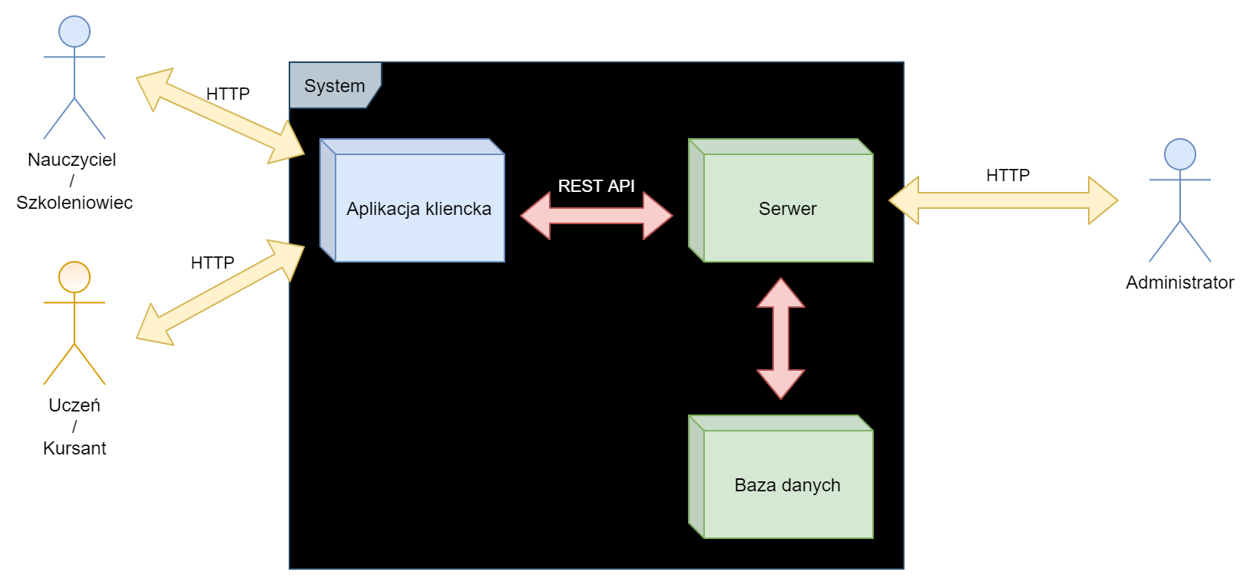
Cel projektu i opis produktu – koncepcja rozwiązania

Slide 13





Cel projektu i opis produktu – składniki rozwiązania
Notes:
Z pewnością będzie kod (w jakim języku, językach?). Ale co jeszcze? Python JS
Może baza danych? Tak, nie wiemy jaka
Może automatyczne przypadki testowe? Tak
Może scenariusze dla testów ręcznych? Tak
Instrukcja obsługi? Tak, interaktywny poradnik
Zapewne także dokumentacja techniczna, którą będzie dokument pracy dyplomowej. Tak jest byczq +1

Slide 14
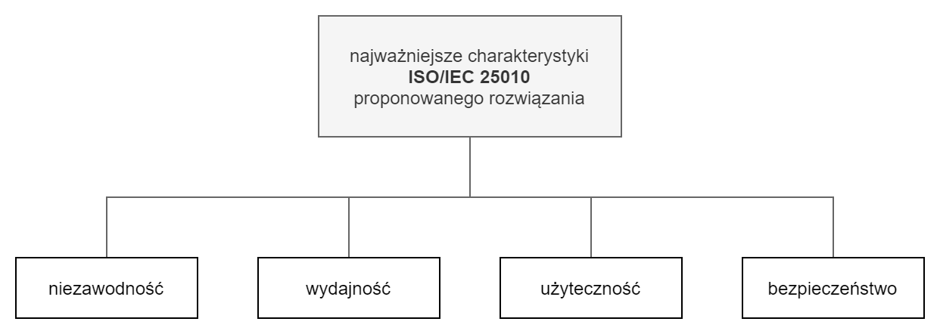
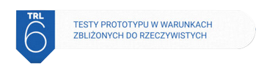
Cel projektu i opis produktu – wymagania jakościowe

Slide 15
Cel projektu i opis produktu – metoda akceptacji
Testerzy - nauczyciele wykonają w ciągu 14 dni testy akceptacyjne w oparciu o scenariusze testowe przygotowane przez zespół deweloperski. Wyniki zostaną udostępnione zespołowi nie później niż 14 dni od otrzymania scenariuszów testowych.
Zespół deweloperski na podstawie zebranych podczas testów danych przeprowadzi analizę bezpieczeństwa, niezawodności, wydajności i użyteczności.

Slide 16
Agenda
Problem
Możliwe podejścia
Cel projektu i opis produktu
Metoda
Szanse i zagrożenia

Slide 17
Metoda rozwiązania problemu – wymiar zarządczy
3 wersje systemu
Praca zespołu deweloperskiego w metodyce Scrum
Elementy eXtreme Programming:
Krótkie sprinty
Testy jednostkowe

Slide 18
Metoda rozwiązania problemu – wymiar techniczny
System zarządzania wersją Git
Narzędzia programistyczne:
Python/PyCharm
JavaScript/Visual Studio Code
System zarządzania bazą danych: MongoDB/PostgreSQL
Narzędzia do testowania: ?
Tablica Kanban: Trello
Środowisko komunikacyjne:
Discord
Zoom

Slide 19
Agenda
Problem
Możliwe podejścia
Cel projektu i opis produktu
Metoda
Szanse i zagrożenia

Slide 20
Szanse i zagrożenia dotyczące ułatwień w realizacji
Szanse
Zagrożenia
Znalezienie bibliotek open-source realizujących niektóre funkcjonalności
Znalezienie instytucji edukacyjnej mogącej przetestować produkt
Brak znajomości technologii
Odejście od zdalnej edukacji
Niewystarczająca ilość czasu na dopracowanie każdego elementu produktu
Wpływ dużej ilości funkcjonalności na wydajność

Slide 21
Wkład zespołu w przygotowanie prezentacji
Przygotowanie prezentacji odbyło się podczas wspólnej sesji na platformie Discord. W sesji uczestniczyli wszyscy członkowie zespołu – biorąc w niej czynny udział. Każdy z członków dzielił się swoimi spostrzeżeniami dotyczącymi poszczególnych części prezentacji. Podczas sesji cały czas była prowadzona dyskusja. Członkowie włożyli tyle samo pracy w przygotowanie prezentacji.

Slide 22
Agenda
Problem
Możliwe podejścia
Cel projektu i opis produktu
Metoda
Szanse i zagrożenia
Pytania?
Uwagi?

